Slide 1
Swoole协程
网络客户端一键协程

Slide 2
基本概念
Swoole\Runtime
Swoole-4.1.0 版本新增，在运行时动态将 PHP Stream 实现的 扩展、网络客户端代码协程化，底层替换了 ZendVM、Stream 的函数指针，所有使用 Stream 进行 socket 操作均变成协程调度的异步 IO。

Slide 3
基本概念
开启方式
Swoole\Runtime::enableCoroutine(bool $enable = true, int $flags = SWOOLE_HOOK_ALL);
$enable 打开或关闭协程，$flags 选择要 Hook 的类型，仅在 $enable=true 时有效，默认全选。
@doc 支持的选项 http://wiki.swoole.com/wiki/page/993.html

Slide 4
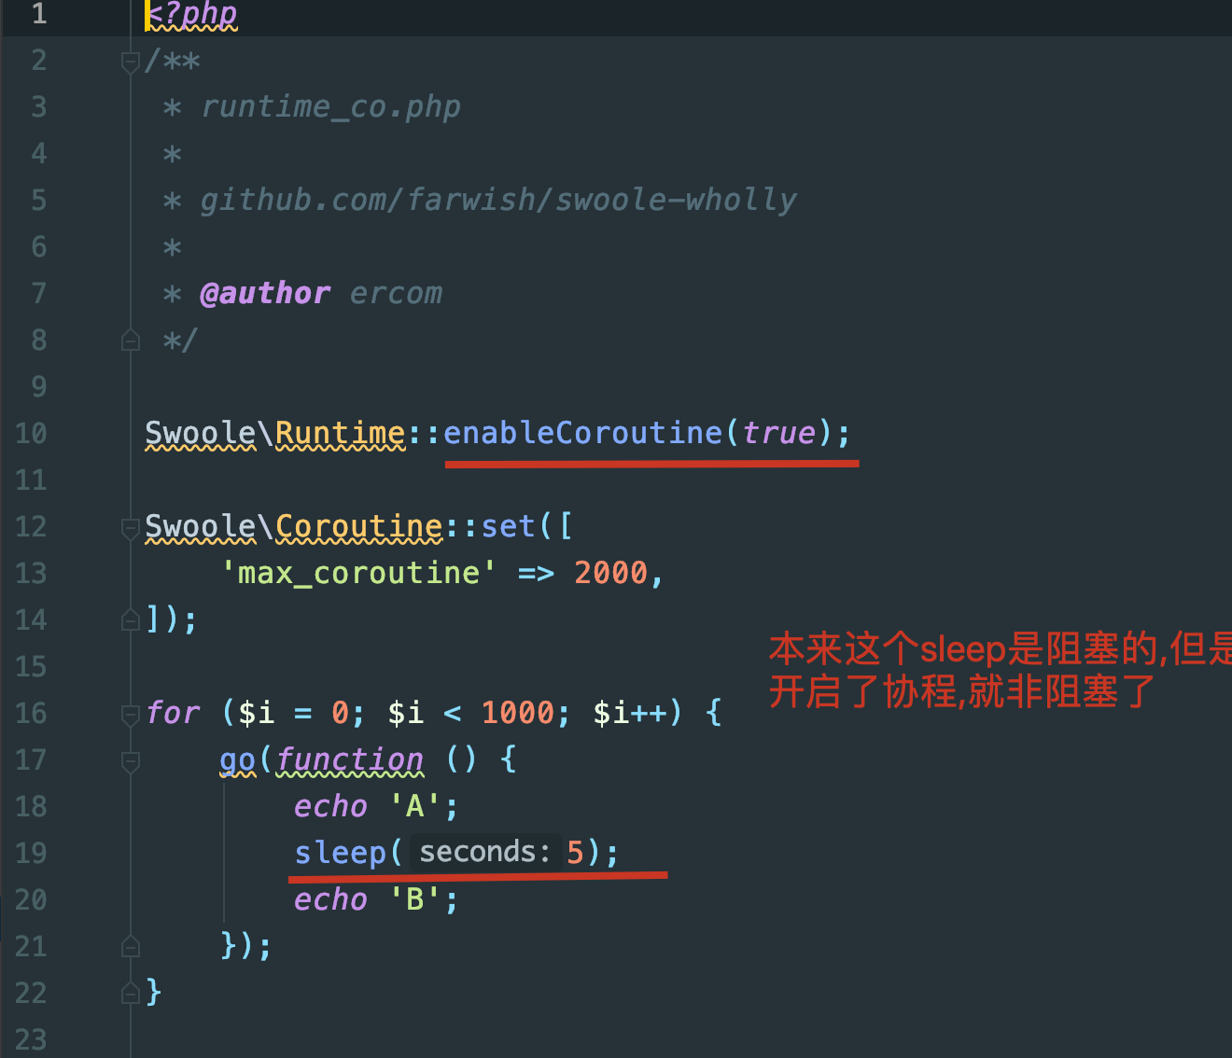
基本概念
开启方式
Swoole\Runtime::enableCoroutine(int $flags = SWOOLE_HOOK_ALL);
# Swoole-4.3.2
Coroutine::set(
[ `hook_flags` => SWOOLE_HOOK_ALL ]
);
# Swoole-4.4

Slide 5
基本概念
可用场合
redis 扩展
使用 mysqlnd 模式的 PDO、MySQLi 扩展
soap 扩展
stream_socket_client、stream_socket_server、stream_select（4.3.2 以上）
fsockopen
file_get_contents、fopen、fread/fgets、fwrite/fputs、unlink、mk(rm)dir
sleep、usleep

Slide 6
基本概念
使用位置
调用后当前进程全局有效，一般放在整个项目最开头，只在 Swoole 协程中会被切换为协程模式，在非协程中依然是同步阻塞的，不影响 PHP 原生环境使用。
（Swoole-4.4.0 中不再自动兼容协程内外环境，一旦开启，则一切阻塞操作必须在协程内调用）
不建议放在 onRequest 等回调中，会多次调用造成不必要的开销。

Slide 7
云知梦，只为有梦想的人

